Slide 1
Wie beeinflusst die Kultur das depressive Erleben?
Prof. Dr. med. Samuel Pfeifer

Slide 2
Depression – Burnout im Westen
Diskussion von Andrew Ryder: Ist Depression ein Konstrukt der westlichen Leistungs- und Individualgesellschaft?
Ryder, A. G., Yang, J., Zhu, X., Yao, S., Yi, J., Heine, S. J., & Bagby, R. M. (2008). The cultural shaping of depression: Somatic symptoms in China, psychological symptoms in North America? Journal of Abnormal Psychology, 117, 300-313.

Slide 3
Depression Entwicklungsländer
Brasilien
Afghanistan

Slide 4
Emotionaler Ausdruck
Trauer nach der Tsunami-Katastrophe 2005

Slide 5
Maskenartige Erstarrung
Bali

Slide 6
Genetik oder soziale Umstände?

Slide 7
Psychiatrie in Papua-Neuguinea

Slide 8
Psychotherapie in Papua

Slide 9
Transkulturelle Variation der Häufigkeit
Studienzentrum | Land | Aktuell depressiv (%)
Santiago | Chile | 29,5 %
Rio de Janeiro | Brasilien | 15.8 %
Paris | Frankreich | 13.7 %
Manchester | UK | 16.9 %
Groningen | NL | 15.9 %
Mainz | Deutschland | 11.2 %
Ankara | Türkei | 11.6 %
Bangalore | Indien | 9.1 %
Athen | Griechenland | 6.4 %
Berlin | Deutschland | 6.1 %
Ibadan | Nigeria | 4.2 %
Nagasaki | Japan | 2.6 %
Nach Bhugra 2004
Bhugra D.. (2004), Brit. J. Psychiatry 184:10-20

Slide 10
Schweiz – Argentinien – Papua-Neuguinea
Land | Psychiater pro 1 Million Einwohner | Arbeitslosigkeit
Schweiz | 300 | 4 %
Argentinien | 500 | 21 %
Papua-Neuguinea | 1 | 70 %

Slide 11
Traditionelle vs. moderne Kulturen
Tradtionell |  | Modern
Gruppen-orientiert |  | Individuum-orientiert
Erweiterte Familie |  | Kernfamilie
Einkommen abhängig von Stammes / Familienbeziehung |  | Einkommen unabhängig von Familie / Stamm.
Status nach Alter und Familienposition |  | Status durch eigene Anstrengung
Arrangierte Ehe |  | Freie Partnerwahl, „Liebe“
Individuum kann durch andere ersetzt werden, die seine Rolle übernehmen |  | Individuum ist einzigartig und unersetzlich.
Vorgeschriebenes Rollenverhalten im Stamm. |  | Grosse Variation des Verhaltens, auch in der Verwandtschaft.

Slide 12
Depressives Kernsyndrom
Universale Gemeinsamkeiten (nach einer WHO-Studie in Kanada, Iran, Japan und der Schweiz 1983)
deutliche Stimmungsveränderung
Verminderung von Interesse und Initiative
Verlust von Lebensfreude
Schlafstörungen
Energieverlust / Erschöpfung
Konzentrations- und Merkfähigkeitsprobleme
Minderwertigkeitsgefühle und Selbstwertprobleme
Verlust von Appetit und Libido

Slide 13
Synonyme für depressives Erleben
Kufungisisa (Thinking too much)
Zimbabwe
shenjing shuairuo (Neurasthenie)
China
hwa-byung
Korea
ghabrahat (Angst)
Indien
pelo y tata (heart too much)
Botswana
sinking heart
Punjab
bel hevi (schwerer Bauch / Herz)
Papua Neuguinea
Nervios
Peru
pena (loss of hope)
Ecuador

Slide 14
Somatisierung als Ausdruck von Distress
Depression ist nicht nur ein mentales Gefühl, sondern sie wird immer von körperlichen Gefühlen begleitet.
In vielen Kulturen steht das Körpergefühl im Vordergrund: bel hevi; hwa byung; sinking heart etc.

Slide 15
Neurasthenie (shenjing shuairuo ) in China
Mangel an „Qi“ in der Leber
Druck auf der Brust
allgemeine Schmerzen
Völlegefühl und Gewichtsabnahme
Unregelmässige Menses
Reizbarkeit, Traurigkeit und Angst
93 % erfüllten Kriterien für eine Depression.
47 % erfüllten die Kriterien für ein chronisches Schmerzsyndrom.
nur 10 % beklagten eine Depression
30 % mit einer Major Depression brachten ausschliesslich somatische Beschwerden vor, 70 % eine Mischung von körperlichen und psychischen Beschwerden mit deutlicher somatischer Betonung
Nach Kleinman 1986

Slide 16
Nervios / peña - Ecuador
Gefühl von Traurigkeit / Leiden
Weinkämpfe
Konzentrationsmangel
Freudlosigkeit (Anhedonie)
sozialer Rückzu
Vernachlässigung der Hygiene
Schlaf- und Appetitstörung
Magen-Darm-Beschwerden
Herzschmerzen

Slide 17
Hwa Byung - Korea
„aufgestautes Feuer“
multiple Schmerzen
Hitzegefühl
Druck im Oberbauch
Herzklopfen
Seufzen und Weinen
impulsives Herumwandern oder –fahren
Gefühlsausbrüche
exzessives jammerndes Bitten
allgemeine Angst und Depression
oft bei Frauen, die in sozial unbefriedigender Isolation leben.

Slide 18
Kufungisisa - Zimbabwe
Kufungisisa = „zu viel nachdenken“
Hohe Inzidenz von depressiven Erkrankungen
25 % der Besucher einer primary health clinic waren depressiv;
30 % der Klienten bei einem Naturheiler;
15 % in einem community sample)

Slide 19
Zimbabwe II
Risikofaktoren bei Frauen:
Ehe / Beziehungskrisen
Todesfälle
unerfüllter Kinderwunsch
unerwünschte SS
früher Verlust der Mutter
Kumulation von „life events“ führt zu erhöhter Vulnerabilität

Slide 20
Depression als Entfremdung
Psyche
Körper
Familie
Gesellschaft
Depression führt zu zunehmendem Rückzug in sich selbst, in den Körper

Slide 21
Körperliche Symptome reflektieren Beziehungsstörungen
aus dem arabischen Raum:
unglückliche Ehe; Mann liebt eine jüngere
Gefühle der Einsamkeit
Trennung von den Eltern und Geschwistern,
Mangel an Geld und Nahrung,
Erschöpfung nach vielen Geburten
Konflikte mit der erweiterten Familie des Mannes.

Slide 22
Depression bei Chinesen in den USA (2004)
Selbst in den USA erleben Menschen in der chinesischen Subkultur die Depression anders:
von 40 Patienten mit der Diagnose einer Depression brachten 76 % somatische Beschwerden vor, 14 % berichteten psychische Symptome wie Reizbarkeit oder Grübeln. Kein Patient berichtete spontan über eine depressive Grundstimmung. Dennoch erreichten 93 % einen deutlichen Depressionswert im CBDI.
Hilfesuche: 69 % gingen in ein Ambulatorium, 62 % suchten Laienhilfe, 55 % alternative Therapien. Nur ein Patient suchte einen Psychiater auf.
J Nerv Ment Dis. 2004 Apr;192(4):324-7.
Notes:
Yeung A, Chang D, Gresham RL Jr, Nierenberg AA, Fava M.
Illness beliefs of depressed Chinese American patients in primary care.
J Nerv Ment Dis. 2004 Apr;192(4):324-7.
Depression Clinical and Research Program, Massachusetts General Hospital,
Boston, MA 02114, USA.
This study investigated the illness beliefs of 40 depressed Chinese Americans in
a primary care setting using the Exploratory Model Interview Catalogue (EMIC).
Twenty-two depressed Chinese Americans (76%) complained of somatic symptoms; 4
(14%) reported psychological symptoms including irritability, rumination, and
poor memory. No patients reported depressed mood spontaneously. Yet, 93%
endorsed depressed mood when they filled out the CBDI. Twenty-one patients (72%)
did not know the name of their illness or did not consider it a diagnosable
medical illness, and five patients (17%) attributed their symptoms to
pre-existing medical problems. Only three patients (10%) labeled their illness
as psychiatric conditions. The patients generally sought help from general
hospital (69%), lay help (62%), and alternative treatment (55%) but rarely from
mental health professionals (3.5%) for their depressive symptoms. The results
suggest that many Chinese Americans do not consider depressed mood a symptom to
report to their physicians, and many are unfamiliar with depression as a
treatable psychiatric disorder.

Slide 23
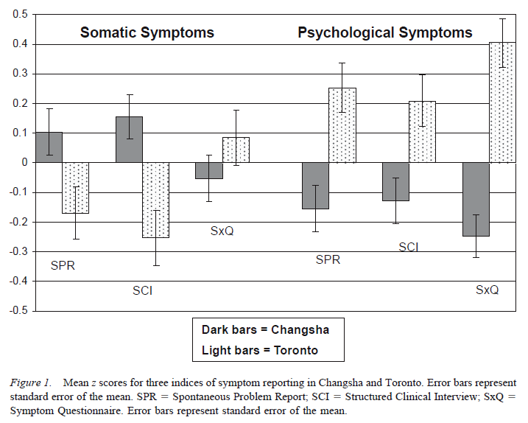
Studie Somatisierung China – Kanada (Ryder et al 2008)

Slide 24
Welche Faktoren werden beeinflusst?
Die Kultur beeinflusst
die Erfahrung / Wahrnehmung der Symptome
die Begriffe, mit denen man sie beschreibt
Behandlungsentscheidungen
Arzt-Patienten-Interaktion
neg. Outcome wie etwa Suizid
die Arbeitsweise der „Experten“ (Heiler, Ärzte etc.)

Slide 25
Studie: Stress und Somatisierung im Paradies
Mumford DB et al. STRESS AND PSYCHIATRIC DISORDER IN THE HINDU KUSH: A COMMUNITY SURVEY OF MOUNTAIN VILLAGES IN CHITRAL, PAKISTAN. Br J Psychiatry. 1996 Mar;168(3):299-307.
BACKGROUND. It is widely believed that people in remote areas of the world suffer less emotional distress and fewer psychiatric disorders. Previous studies offer contradictory evidence.
METHOD. First stage screening of two mountain villages in Chitral used the Bradford Somatic Inventory (BSI). Psychiatric interviews were conducted with stratified samples using the ICD10 Diagnostic Criteria for Research.
RESULTS. The BSI was an effective screening test, with sensitivity of 80% and specificity of 77%. At a conservative estimate, 46% of women and 15% of men suffered from anxiety and depressive disorders. Literate subjects had lower levels of emotional distress than the illiterate. Higher socio-economic status was associated with less emotional distress. Members of joint and nuclear families were similar.
CONCLUSIONS. The study offers no support for the belief that people who live in Chitral lead stress-free lives or have low rates of psychiatric morbidity. Women may suffer more anxiety and depressive disorders than in Western societies.
Nach Mumford 1996
Notes:
Mumford DB, Nazir M, Jilani FU, Baig IY. (1996).
STRESS AND PSYCHIATRIC DISORDER IN THE HINDU KUSH: A COMMUNITY SURVEY OF MOUNTAIN VILLAGES IN CHITRAL, PAKISTAN.
Br J Psychiatry. 1996 Mar;168(3):299-307.
BACKGROUND. It is widely believed that people in remote areas of the world suffer less emotional distress and fewer psychiatric disorders. Previous studies offer contradictory evidence. METHOD. First stage screening of two mountain villages in Chitral used the Bradford Somatic Inventory (BSI). Psychiatric interviews were conducted with stratified samples using the ICD10 Diagnostic Criteria for Research. RESULTS. The BSI was an effective screening test, with sensitivity of 80% and specificity of 77%. At a conservative estimate, 46% of women and 15% of men suffered from anxiety and depressive disorders. Literate subjects had lower levels of emotional distress than the illiterate. Higher socio-economic status was associated with less emotional distress. Members of joint and nuclear families were similar. CONCLUSIONS. The study offers no support for the belief that people who live in Chitral lead stress-free lives or have low rates of psychiatric morbidity. Women may suffer more anxiety and depressive disorders than in Western societies.

Slide 26
Bradford Somatization Interview
Fühlten Sie in letzter Zeit einen Energiemangel?
Spürten Sie Schmerzen im ganzen Körper?
Fühlten Sie sich müde, auch wenn Sie nicht arbeiteten?
Hatten Sie Schmerzen auf der Brust oder tat Ihnen das Herz weh?
Spürten Sie Hatten Sie ein Zittern oder Schlottern?
Hatten Sie ein Gefühl wie „Magenflattern“?
War es Ihnen als ob Ihr Kopf zusammengepresst würde?
Hatten Sie ein Erstickungsgefühl? (Kloss im Hals)
Mussten Sie häufiger Wasser lösen?
Spürten Sie Mundtrockenheit? Hatten Sie Verstopfung? Blähungen?
Hatten Sie Schmerzen / Verspannungen in Schulter und Nacken?
Hatten Sie kalte Hände oder Füsse?
Litten Sie unter vermehrtem Schwitzen?
Nach Mumford 1996

Slide 27
Wahrnehmungsschwelle normal
Bewusste Wahrnehmung
Schwelle
Unterschwellige Symptome

Slide 28
Mehr Symptome unter Stress
Schmerz
Streß
Depression
Schwelle

Slide 29
Somatisierung und Somatisierungsstörung
Unterscheide:
Somatische Beschwerden, die als Depressionsäquivalent zu sehen sind: Kopfweh, Magen-Darm-Beschwerden, unerklärter Schmerz.
Somatische Begleiterscheinungen der Depression: Appetitverlust, Verstopfung, Gewichtsverlust, Libidoverlust, Schlafstörungen.
Somatisierung: „Der Prozess, in dem psychische Probleme in Form von somatischen Symptomen erlebt und kommuniziert werden.“
Somatisierungsstörung: viele Klagen unterschiedlicher Organsysteme, mindestens 2 Jahre Dauer, unabhängig von Depression.
Nach Raguram et al. 1996

Slide 30
Depression und Stigma in Indien
Stigma bei psychischer Problematik
Klagen | Reaktion des Umfeldes
„Ich schlafe nicht gut. Ich interessiere mich nicht für das Geschäft. Ich bin sehr traurig. Warum sollte ich leben? Ich bin nirgendwo glücklich.“ | „Niemand kennt mein Problem. Ich möchte mit niemandem darüber reden. Viele Leute reden über mein Benehmen... und lachen mich aus. Mit einer solchen Krankheit hätte ich überhaupt nicht geheiratet.“
Akzeptanz bei somatischer Konstellation
Nach Raguram et al. 1996
Klagen | Reaktion des Umfeldes
„Ich habe Schmerzen am linken Arm. Ich bin nicht imstande aufzustehen und zu arbeiten. Die Beine tun mir weh. Ich habe immer Schmerzen.“ | „Ich habe es meiner Mutter, meinem Ehemann und den Kindern gesagt. Ich habe es auch den Nachbarn erzählt. Ich habe nur Körperschmerzen, warum sollten mich die anderen abwerten? Jeder hat irgendwann Schmerzen.“
Notes:
Raguram, RPDM, Weiss MG, Channabasavanna, S; & Devins G. (1996). Stigma, Depression, and Somaization in South India. American Journal of Psychiatry 153:1043-1049.
Untersucht wurden 80 Patienten, die die Kriterien einer „neurotischen Depression“ nach ICD-9 erfüllten.
Obwohl sowohl depressive als auch somatische Symptome als belastend (distressing) empfunden wurden, war der Stigmatisierungsgrad bei einer psychischen Präsentation deutlich höher als bei einer körperlichen.

Slide 31
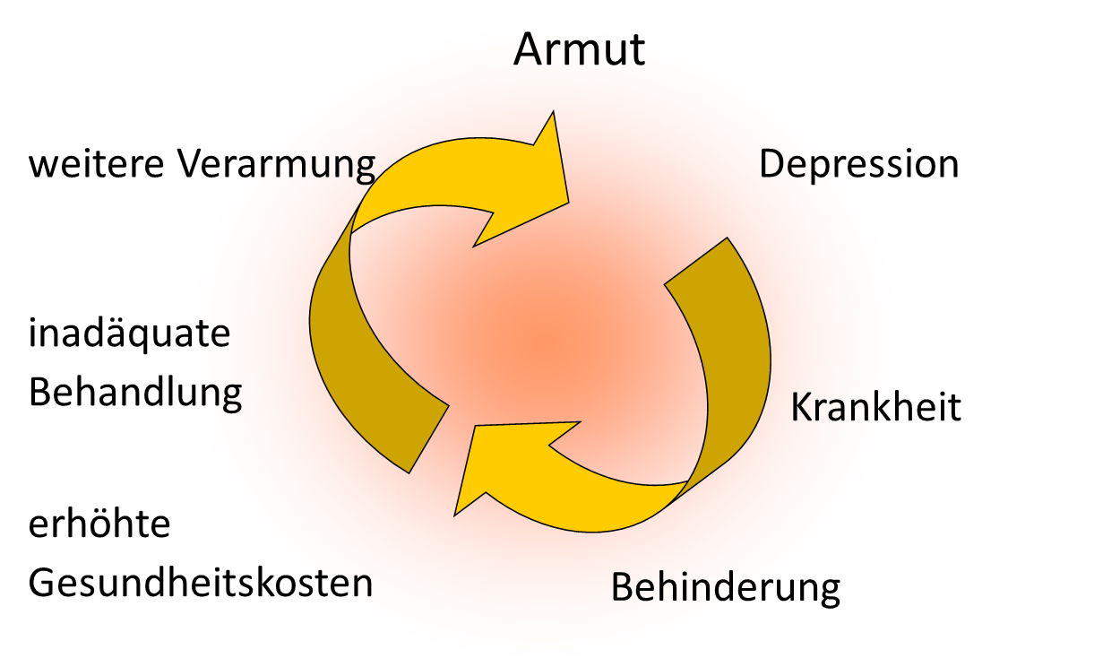
Negativer Kreislauf in Entwicklungsländern

Slide 32
Therapeutische Aspekte
Körperbeschwerden nicht isoliert betrachten und zum Zentrum der Aufmerksamkeit machen
Anamnestische Zusammenhänge zwischen dem Auftreten der somatischen Beschwerden und psychischen Konflikten herausarbeiten
Erklärungsmuster für psychosomatische Beschwerden mit dem Patienten erarbeiten: phänomenologisch, psycho-edukativ (Funktion des vegetativen Nervensystems, Reaktions-Schemata unter Streß, Vulnerabilität etc.), bewußt auch kausale Entkoppelung, dort wo dem Betroffenen Vorwürfe für seine somatischen Reaktionen gemacht werden.
Körpersprache und Psychodynamik im engeren (deutenden) Sinne nur so weit, daß sie für den Betroffenen sinnvoll für die Bewältigung von Konflikten eingesetzt werden können.
Coping-Strategien im Umgang mit psychosomatischen Beschwerden: Welche Verhaltensweisen helfen mir, meine Beschwerden zu reduzieren (Entspannen, Wandern, Bad, Gespräche etc.)
bei Persistenz und Chronifizierung: Leben mit Grenzen: diese Beschwerden sind Teil meines Lebens. Wie kann ich sie integrieren?

Slide 33
Elemente kultureller Kompetenz
Betrachten Sie jeden Fall als einzigartig, aber mit einem Fokus auf den sozialen und kulturellen Kontext des Verhaltens und Erlebens beim einzelnen Patienten und seiner Familie.
Nutzen Sie Ihr Wissen über Kultur, Sprache und Gewohnheiten als Grundlage für die Befragung und nicht als vorgeformte Antwort auf die Probleme eines bestimmten Falles.
Verlassen Sie die individuelle Sicht der psychiatrischen Nosologie und betrachten Sie den sozialen Kontext und die kulturell bedeutsamen Entwicklungsaufgaben und Themen von Macht und Identität.
Verstehen Sie die Breite der Variation in einer kulturellen Gruppe und ihre Bedeutung für den Einzelnen und die ganze Gruppe.
Nutzen Sie "Culture‑brokers" und Konsiliare um die spezifischen sozialen und historischen Dimensionen eines Falles zu erkennen. Auf diese Weise erkennen Sie, ob die Kultur nur eine Maske für andere Probleme ist und wann die Kultur wesentlich für die Gesundheitsprobleme ist.
Nach Kirmaier 2001
Notes:
Kirmayer L.J. (2001). Cultural Variations in the clinical presentation of depression and anxiety: Implications for diagnosis and treatment. Journal of Clinical Psychiatry 62 (suppl. 13):22‑28.

Slide 34
Kulturelle Kompetenz II
Formulieren sie die soziale und kulturelle Dynamik als Teil eines umfassenden Modells der interaktiven Prozesse, die der Psychopathologie zugrunde liegen.
Berücksichtigen Sie den Einfluss von Rassismus, Macht und kulturellen Annahmen des Arztes und des Gesundheitssystems auf den Patienten und seine Gesundheitsprobleme.
Handeln Sie eine Problemdefinition und eine therapeutische Strategie aus, die bedeutsam und akzeptabel ist für den Patienten, seine Familie und den Arzt.
Mobilisieren Sie persönliche, familiäre und Gemeinschaftsressourcen um die Probleme anzusprechen, die Patient und Arzt identifiziert haben.
Entwickeln Sie kulturell angepasste Interventionen, um möglichst flexible und erreichbare Bereiche des individuellen, familiären und sozialen Systems anzusprechen.
Hören Sie weiterhin gut auf Patient, Familie und Gemeinschaft und passen Sie Problemdefinition und Intervention laufend an die Bedürfnisse und Anliegen an.

Slide 35
Literatur
Patel V et al. (2001). Depression in developing countries: lessons from Zimbabwe. British Medical Journal 322:422 – 484.
Tsai J. L. & Chentsova-Dutton Y. (2002). Understanding Depression across Cultures. In : Gottlib & Hammen, ed. Handboodk of depression. Guilford Press, New York, p. 467 – 491.
Leff J. (1988). Psychiatry around the globe. Gaskel.
Kleinman A. & Good B. (ed) (1985). Culture and Depression. University of California Press.
Kleinman A. (1988) The Illness narratives. Suffering, Healing & the Human Condition. Basic Books.
Mumford DB, Nazir M, Jilani FUM, Yar Baig I (1996): Stress and psychiatric disorder in the Hindu Kush. A community survey of mountain villages in Chitral, Pakistan. British Journal of Psychiatry 168: 299–307
Raguram, RPDM, Weiss MG, Channabasavanna, S; & Devins G. (1996). Stigma, Depression, and Somaization in South India. American Journal of Psychiatry 153:1043-1049.
Kirmayer L.J. (2001). Cultural Variations in the clinical presentation of depression and anxiety: Implications for diagnosis and treatment. Journal of Clinical Psychiatry 62 (suppl. 13):22‑28.
Yeung A, Chang D, Gresham RL Jr, Nierenberg AA, Fava M. (2004). Illness beliefs of depressed Chinese American patients in primary care. J Nerv Ment Dis.192:324-327.
Ryder, A. G., Yang, J., Zhu, X., Yao, S., Yi, J., Heine, S. J., & Bagby, R. M. (2008). The cultural shaping of depression: Somatic symptoms in China, psychological symptoms in North America? Journal of Abnormal Psychology, 117, 300-313.

